Slide 1
Bắt đầu với Hello World
MultiUni
Trần Vũ Tất Bình

Slide 2
Tạo một project mới
Ở màn hình eclipse, bấm File → New → Project → Android → Android Project → Next
Hoặc trên thanh công cụ bấm vào icon như trong hình

Slide 3
Tạo một project mới
Ở màn hình kế nhập liệu vào các ô như sau:
  Project name: HelloWorld (tên project hiển trị trên eclipse cũng sẽ là thư mục chứ ứng dụng trong workspace)
  Application name: Hello World (tên ứng dụng sẽ hiện thị trên điện thoại)
  Package name: org.multiuni.android.hellowrold (tên của package sẽ chứa source code, tương tự trong java http://en.wikipedia.org/wiki/Java_package#Package_naming_conventions)

Slide 4
Tạo một project mới
  Create activity: HelloWorldActivity (tạo một lớp con của lớp Activity, dùng để hiển thị một màn hình ở đây là màn hình HelloWorld của chúng ta)
  Min SDK version: 4 (tức SDK 1.6, ở đây chúng ta khai báo là ứng dụng này có thể đáp ứng được phiên bản SDK cũ nhất là phiên bản nào)
Sau khi hoàn tất bấm Finish, project mới đã được tạo.

Slide 5
Cấu trúc một project
Thư mục src chứa source code ứng dụng. Gồm các package và các class.
Thư mục gen chứa các file tự động phát sinh (mà thường gặp nhất là R.class)
Thư mục res để chứa các resource dùng trong ứng dụng (thông qua ID)
Thư mục assets chứa các resource file mà ứng dụng cần dùng (dưới dạng file)

Slide 6
Cấu trúc một project
File Manifest là file khai báo thông tin về ứng với hệ thống (như ứng dụng gồm những màn hình nào, có service nào… xin các quyền gì, phiên bản bao nhiêu, dùng từ SDK phiên bản nào…)
Ngoài ra còn có file thư viện.

Slide 7
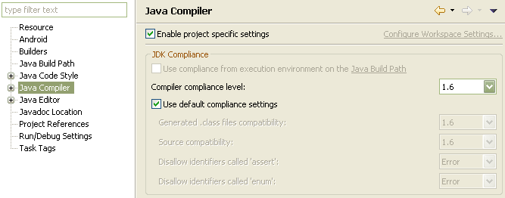
Chạy ứng dụng Hello World
Với ứng dụng vừa tạo nếu có báo lỗi thì bạn sửa lại thông số cho ứng dụng như sau: bấm chuột phải vào project → Properties → Java compiler → Compiler compliance settings: 1.6

Slide 8
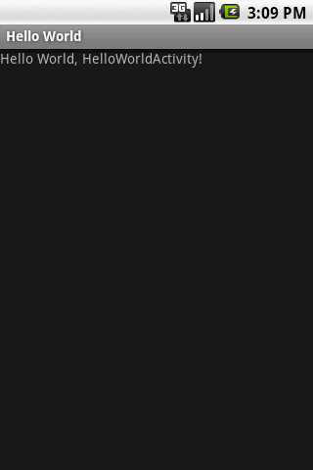
Chạy ứng dụng Hello World
Bấm Ctrl + F11 để chạy ứng dụng, sẽ hiện lên emulator

Slide 9
Tạo UI trực tiếp từ code
Code ban đầu của ứng dụng:
  public class HelloWorldActivity extends Activity {
  /** Called when the activity is first created. */
  @Override
  public void onCreate(Bundle savedInstanceState) {
  super.onCreate(savedInstanceState);
  setContentView(R.layout.main);
  }
  }

Slide 10
Tạo UI trực tiếp từ code
Sửa lại như bên dưới rồi chạy lại (nếu thấy báo lỗi thiếu thư viện, thử bấm Ctrl + Shift + O)
  public class HelloAndroid extends Activity {
  /** Called when the activity is first created. */
  @Override
  public void onCreate(Bundle savedInstanceState) {
  super.onCreate(savedInstanceState);
  TextView tv = new TextView(this);
  tv.setText("Hello, Android");
  setContentView(tv);
  }
  }

Slide 11
Thử xử lý sự kiện
Ở code bên trên, đổi TextView lại thành Button.
  Button bt = new Button(this);
Sau đó, implement phương thức xử lý sự kiện khi user click vào nút này
  bt.setOnClickListener(new OnClickListener() {
  @Override
  public void onClick(View v) {
  Toast.makeText(getApplicationContext(),
  "Hello World", Toast.LENGTH_LONG).show();
  }
  });

Slide 12
Một số phím tắt
Để import các thư viện còn thiếu bấm Ctrl + Shift + O
Để xóa một dòng code bấm Ctrl + D
Để hiển thị bảng suggestion bấm Ctrl + Space
Để comment một dòng code Ctrl + /

Slide 13
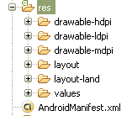
Thử một chút về xoay màn hình
Các bạn tạo 1 project mới tên là Orientaion.
Sau đó, bấm phải chuột vào thư mục res → new → Folder → nhập tên folder là layout-land (nhớ nhập chính xác nhé)

Slide 14
Thử một chút về xoay màn hình
Trong thư mục layout ban đầu có file main.xml, các bạn copy file đó, cho vào thư mục layout-land nhé, vậy là mỗi thư mục đều có một file main.xml
Ở mỗi file main trong 2 thư mục đó, đều có đoạn này:
<TextView
android:layout_width="fill_parent"
android:layout_height="wrap_content"
android:text=“@string/hello"
/>

Slide 15
Thử một chút về xoay màn hình
Các bạn sửa cái nội dung android:text trong đoạn xml đó lại, để cho 2 file main đó có 2 nội dung text khác nhau là được.
Chạy chương trình, sau khi màn hình hiển thị, các bạn bấm Ctrl + F11 (Ctrl bên trái nhé) thử xem kết quả nhé.

Slide 16
Kết thúc
Về nhà, các bạn xem lại bài hôm nay, có thể tham khảo bản tiếng Anh tại link này: http://developer.android.com/resources/tutorials/hello-world.html
Các bạn có thể thử các view khác nhau và xử lý một số sự kiện khác như sự kiện long click, sự kiện touch, sự kiện focus… trên các đối tượng view như Button, TextView, ImageView, ImageButton…
Các bạn coi trước phần HelloView và Hello Localization

Slide 17
Hỏi đáp

